Slide 1
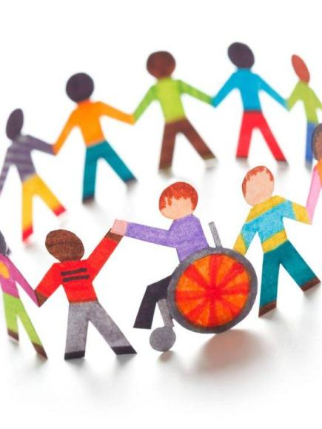
«Ένα σχολείο για όλους»
“Η καλλιέργεια του προφορικού λόγου και τα μικρά βιβλία της παιδαγωγικής Freinet ως παιδαγωγικές πρακτικές στην γενική τάξη στα πλαίσια της διαφοροποιημένης διδασκαλίας.”
Ημερίδα, Χαϊδάρι, 17/05/2024
Σπυριδούλα Κούρτη
Δασκάλα Ειδικής Αγωγής, Τ.Ε. 9^{ου} Δημοτικού Σχολείου Χαϊδαρίου

Slide 2
Όλοι όσοι εργαζόμαστε στο χώρο της εκπαίδευσης, συνειδητοποιούμε καθημερινά ότι στην πράξη δεν μπορεί να επιτευχθεί ένα μέσο επίπεδο μάθησης, ένας μέσος μαθητής, μία μέση σχολική τάξη.
Η προώθηση της ένταξης των μαθητών με ειδικές ανάγκες και μαθητών με μαθησιακές δυσκολίες στις τάξεις της γενικής εκπαίδευσης ολοένα και διευρύνει την εσωτερική διαφοροποίηση στις τυπικές τάξεις (Παντελιάδου Σ, 2008:7).
Η σύγχρονη τάση της Παιδαγωγικής Επιστήμης σήμερα στηρίζεται στις αρχές της συνεκπαίδευσης των παιδιών με και χωρίς ειδικές ανάγκες «Ένα σχολείο για όλους».
Η διαφοροποιημένη διδασκαλία μπορεί να βοηθήσει σημαντικά μιας και η διδασκαλία προσαρμόζεται στα διαφορετικά επίπεδα ετοιμότητας, μαθησιακού προφίλ και ενδιαφερόντων όλων των μαθητών.

Slide 3
Ως εκπαιδευτικοί παρατηρούμε στις τάξεις μας αρκετούς μαθητές να δυσκολεύονται ιδιαίτερα στο μάθημα της γλώσσας.
Τις μεγαλύτερες όμως δυσκολίες τις αντιμετωπίζουν οι μαθητές με μαθησιακές δυσκολίες και προβλήματα μάθησης όπως η δυσλεξία, οι διάφορες μαθησιακές δυσκολίες, η διάσπασης προσοχής κ.α.
Τα τελευταία χρόνια αρκετές έρευνες ασχολούνται με τη σημασία των ελλειμμάτων σε υποκειμενικές προφορικές γλωσσικές δεξιότητες καθώς και στη σημασία που παίζει η καλλιέργεια του προφορικού λόγου στην εξάλειψη των ελλειμμάτων στη γλώσσα σε μαθητές με μαθησιακές δυσκολίες.

Slide 4

Παρακάτω θα σας παρουσιάσω αποσπασματικά κάποια από τα κύρια σημεία μιας ερευνητικής εργασίας που έγινε από τους Charles Hulmea and Margaret J. Snowlingb, August 2018 σε παιδιά από 3.5 - 8 ετών προκειμένου να διερευνήσουν τις αιτιώδεις σχέσεις μεταξύ δεξιοτήτων προφορικής γλώσσας και γραμματισμού.
Σύμφωνα με το άρθρο, οι πρώιμες δυσκολίες στην προφορική γλώσσα των παιδιών, αποτελούν ισχυρούς προγνωστικούς παράγοντες μεταγενέστερων δυσκολιών στην κατανόηση της ανάγνωσης και τα παιδιά με φτωχές γλωσσικές δεξιότητες στην προσχολική ηλικία διατρέχουν υψηλό κίνδυνο να αναπτύξουν δυσλεξία και δυσκολίες στην αναγνωστική κατανόηση.

Slide 5
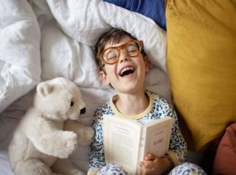
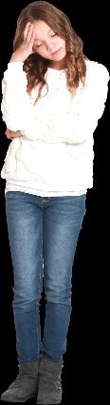
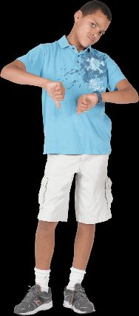
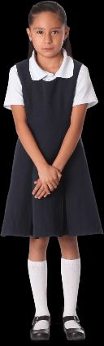
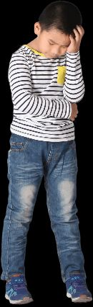
Υπάρχουν δύο διακριτές μορφές αναγνωστικής διαταραχής στα παιδιά. Τα προβλήματα στην αποκωδικοποίηση (αναπτυξιακή δυσλεξία) και τα προβλήματα στην κατανόηση κειμένου (διαταραχή αναγνωστικής κατανόησης) που και τα δύο φαίνεται να εξαρτώνται κυρίως από ελλείμματα στις υποκείμενες προφορικές γλωσσικές δεξιότητες και την ανάπτυξη του προφορικού λόγου.
Όπως θα σκιαγραφήσουμε παρακάτω, η δυσλεξία σχετίζεται με πρώιμα προβλήματα στην ανάπτυξη της προφορικής γλώσσας, με τα επίμονα προβλήματα στην ανάπτυξη των δεξιοτήτων ομιλίας-ήχου (φωνολογικά) να αποτελούν ένα ιδιαίτερα σημαντικό εμπόδιο στην αποκωδικοποίηση του έντυπου λόγου. Αντίθετα, η διαταραχή της αναγνωστικής κατανόησης εξαρτάται σε μεγάλο βαθμό από τις ευρύτερες προφορικές γλωσσικές δυσκολίες, και ιδιαίτερα από προβλήματα κατανόησης της σημασίας των λέξεων .

Slide 6
[…] Γενικά οι παρεμβάσεις για την προώθηση της αναγνωστικής κατανόησης πρέπει να στηρίζονται στην βελτίωση των προφορικών γλωσσικών δεξιοτήτων (συμπεριλαμβανομένων των ασκήσεων εμπλουτισμού λεξιλογίου και ανάπτυξης δεξιοτήτων αφήγησης) καθώς και στην χρήση μεταγνωστικών στρατηγικών για τη διασφάλιση της συνεκτικής κατανόησης του κειμένου.

Slide 7

Στο άρθρο γίνεται αναφορά και για την ερευνητική ομάδα του Fricke et al. όπου αξιολόγησαν ένα πρόγραμμα προφορικής γλώσσας που αποσκοπούσε στη βελτίωση του λεξιλογίου, του συντακτικού, της αφήγησης και των δεξιοτήτων ενεργητικής ακρόασης καθώς και τον αντίκτυπό τους στην ανάγνωση.
Τα παιδιά που έλαβαν την παρέμβαση βελτιώθηκαν στην προφορική γλώσσα, στις αφηγηματικές δεξιότητες, στην επίγνωση του φωνήματος και στη γνώση των γραμμάτων σε σχέση με την ομάδα ελέγχου.
Παρόλο που το πρόγραμμα δεν περιείχε δραστηριότητες που να κατευθύνονται προς την ανάγνωση, ένα σημαντικό αποτέλεσμα ήταν ότι η ομάδα παρέμβασης έδειξε σημαντικά οφέλη και στην αναγνωστική κατανόηση 6 μήνες μετά το τέλος της παρέμβασης.
Διαμεσολαβητής σε όλα αυτά τα οφέλη υπήρξε η προφορική γλώσσα.

Slide 8
Συμπέρασμα
Οι προφορικές γλωσσικές αδυναμίες που παρατηρούνται στην προσχολική περίοδο, αποτελούν επιβαρυντικό παράγοντα για εμφάνιση δυσλεξίας.
Ο έλεγχος για γλωσσικές δυσκολίες θα πρέπει να διεξάγεται κατά την είσοδο στο σχολείο.
Οι γλωσσικές παρεμβάσεις και οι εξειδικευμένες μέθοδοι διδασκαλίας μπορούν να βελτιώσουν τις γλωσσικές αδυναμίες που εντοπίζονται στα πρώτα σχολικά χρόνια.

Slide 9


Όπως είδαμε στο άρθρο, η σημασία της ανάπτυξης της προφορικής έκφρασης των μαθητών, κυρίως στις πρώτες τάξεις είναι μεγάλη καθώς προάγει την βελτίωση ελλειμμάτων στη γλώσσα, τόσο στον γραπτό όσο και στον προφορικό λόγο στους μαθητές με μαθησιακές δυσκολίες.
Παρακάτω θα δούμε διδακτικές πρακτικές και παρεμβάσεις ως προς την καλλιέργεια της προφορικής έκφρασης και λόγου.

Slide 10
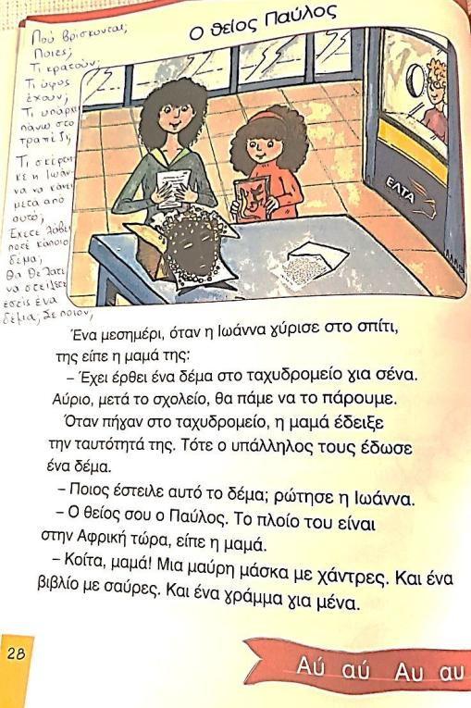
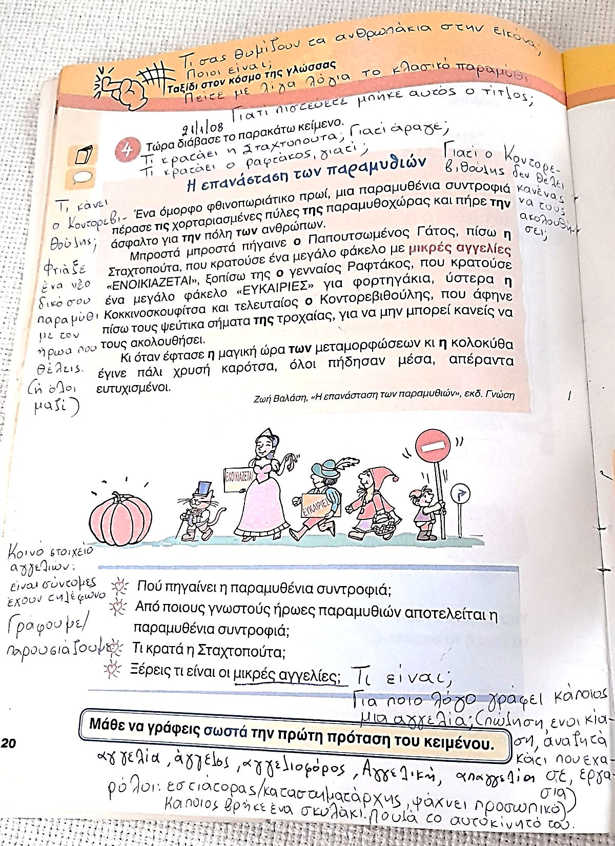
1. Αξιοποίηση των εικόνων του βιβλίου θέτοντας διάφορες ερωτήσεις προς τους μαθητές.Έστιάζουμε σε απόδοση ολοκληρωμένων προφορικών απαντήσεων. Παραδείγματα:

Slide 11
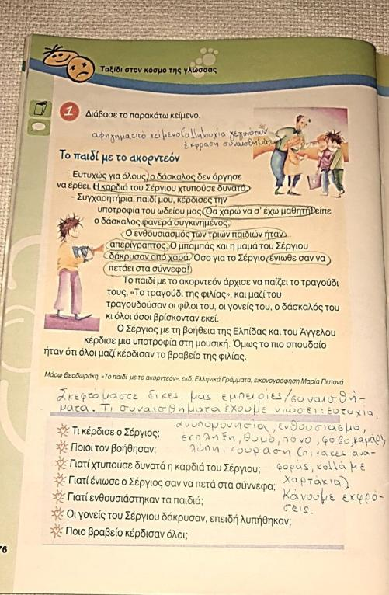
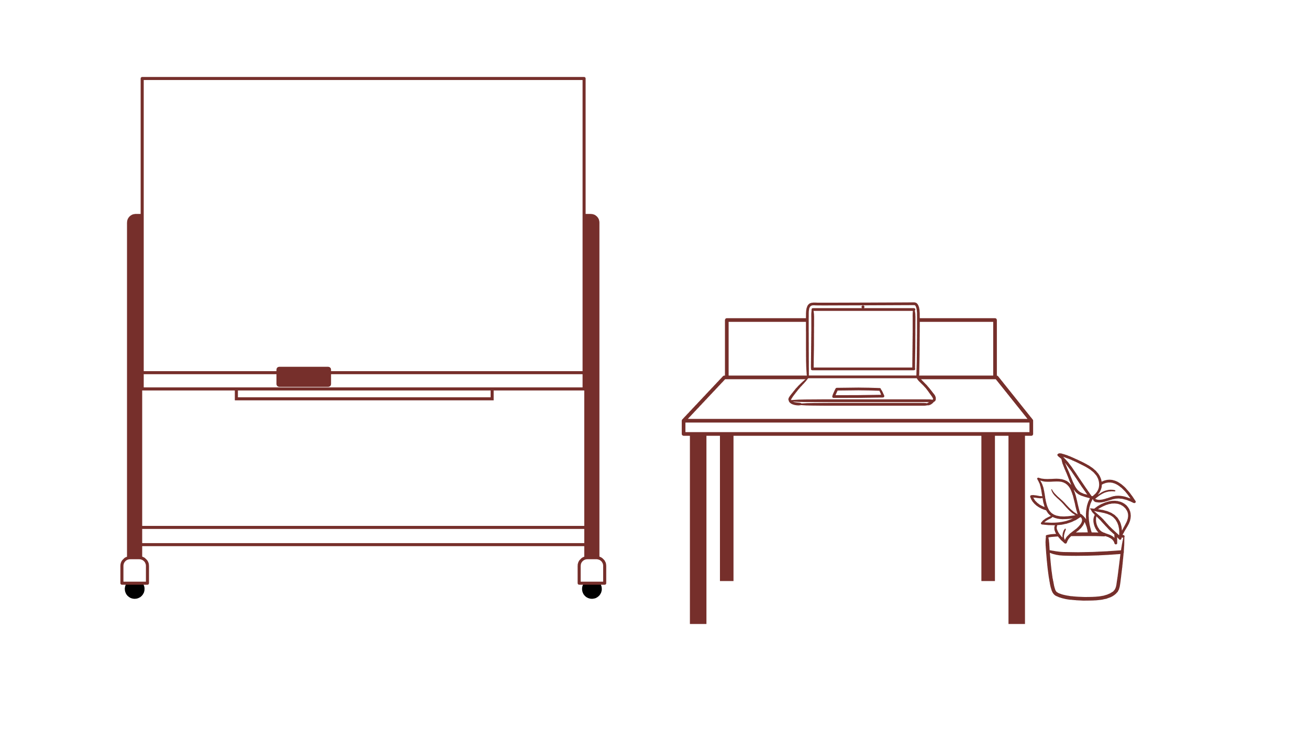
2. Επεξεργασία κειμένου
Διαβάζοντας ή ακούγοντας ένα κείμενο τα παιδιά έρχονται μπροστά σε μια περίσταση επικοινωνίας που είναι σημαντικό κίνητρο για παραγωγή προφορικού λόγου.
Βρίσκουν δομικά στοιχεία, χώρος, χρόνος, πρόσωπα, να περιγράφουν πρόσωπα, τοπία, καταστάσεις, εκφράζουν συναισθήματα.

Slide 12
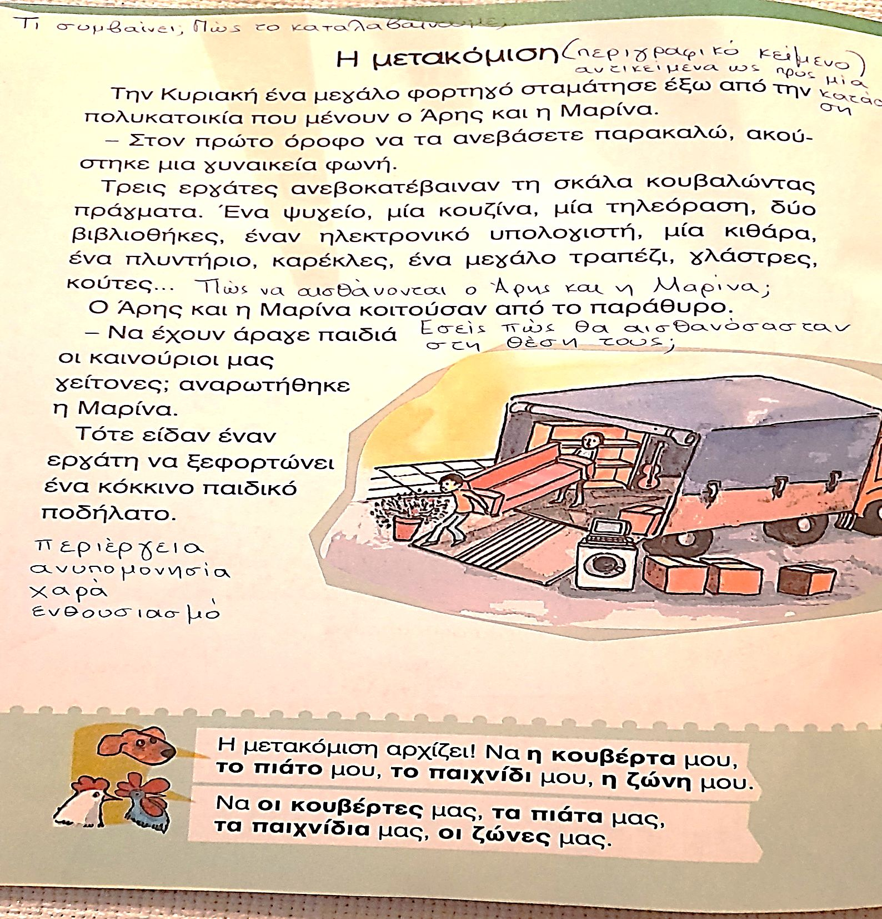

Slide 13
3. Αξιοποίηση των προφορικών ερωτήσεων κατανόησης κειμένου στην τάξη και ο εντοπισμός λέξεων κλειδιά μέσα στο κείμενο.
4. Σύνδεση του προφορικού λόγου με τον γραπτό όπου το προϊόν της προφορικής αφήγησης θα αποτελεί τη βάση της παραγωγής του γραπτού λόγου. Μια τέτοια δραστηριότητα είναι οι μαθητές να απαντούν γραπτώς μια ερώτηση κατανόησης που αναφέρεται στο κείμενο της ημέρας, αφού πρώτα την απαντήσουν ολοκληρωμένη προφορικά.
Σε μαθητές με μαθησιακές δυσκολίες, καθοδηγούμε προσωπικά και τους ζητάμε πρώτα να εκφραστούν προφορικά κι έπειτα να το γράψουν.

Slide 14
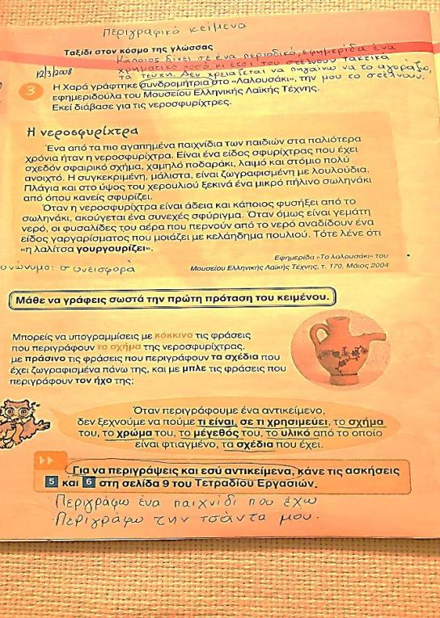
5. Ομιλία με σημείο αναφοράς συγκεκριμένη κατάσταση με πραγματικά περιστατικά που έζησαν (βιωματική αφήγηση).
“Πώς πέρασες το Σαββατοκύριακο; Στο πάρτι; Στη βόλτα; Στην εκδρομή; Ποιος θα μας πει τι είδαμε χθες στο μουσείο που επισκεφθήκαμε; Ποιος θυμάται την ιστορία από την παράσταση στο θέατρο που επισκεφθήκαμε χθες;”
6. Διεύρυνση λεξιλογίου
Επεξήγηση άγνωστων λέξεων, σχηματισμός οικογενειών λέξεων και εννοιών με τις οποίες οι μαθητές φτιάχνουν προφορικές προτάσεις ώστε μέσα από την χρήση να τις εντάξουν στο λεξιλόγιό τους.
7.Τεχνική συμπλήρωσης παραμυθιού / ιστορίας: Δίνεται στους μαθητές η αρχή και ζητάμε να αναπτύξουν προφορικά τα υπόλοιπα μέρη. Η ιστορία μπορεί και να μαγνητοφωνηθεί ώστε να γίνει επεξεργασία της σε δεύτερο στάδιο.

Slide 15



Παιδαγωγική Freinet
Μια άλλη παιδαγωγική παρέμβαση που μπορεί να ενταχτεί στην μαθησιακή διαδικασία της γενικής τάξης και να βοηθήσει τους μαθητές με μαθησιακές δυσκολίες στηρίζεται στην Παιδαγωγική Freinet. Όπως γνωρίζουμε, οι θεμελιώδης αρχές της Παιδαγωγική Freinet, στηρίζονται στην αυθεντική μάθηση με τη χρήση πραγματικών εμπειριών των παιδιών.
Η μάθηση των παιδιών βασίζεται στην δοκιμή και στο λάθος. Οι μαθητές ενθαρρύνονται να μαθαίνουν, κατασκευάζοντας προϊόντα ή προσφέροντας υπηρεσίες. Οι μαθητές συνεργάζονται κατά την διαδικασία παραγωγής εμπειριών και γνώσεων.

Slide 16
Σύμφωνα με την “φυσική μέθοδο” που ορίζεται από τον C. Freinet, ο μαθητής “μαθαίνει να γράφει γράφοντας”. Γι’ αυτό και είναι σημαντικό να κεντρίζεται η δραστηριότητα της γραφής, και να της δίνεται νόημα μέσα από την επικοινωνία με πραγματικούς παραλήπτες.
Όταν ο μαθητής καταλάβει “γιατί” γράφει θα του είναι πιο εύκολο να μάθει “πώς” να γράψει. Σύμφωνα με τον Φρενέ, τα παιδιά λέει πως έχουν «στόμα και μολύβι».
Συνεχίζει λέγοντας: «δεν ζητάμε κάποια παράγραφο, τους ζητάμε μόνο μικρές προτάσεις. Το παιδί μπορεί να γράψει, αρκεί να κατέχει μια αρκετά πλούσια συλλογή από ιδέες και μια πλούσια συλλογή από εκφράσεις».

Slide 17
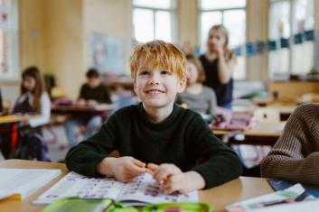
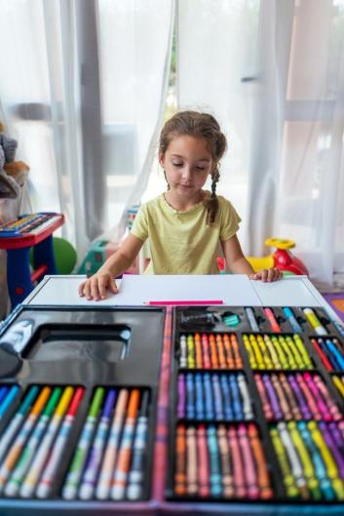
Μία από τις τεχνικές ελεύθερης έκφρασης και επικοινωνίας που προτείνει ο C. Freinet, είναι η τεχνική των Μικρών Βιβλίων στην τάξη.
Τα Μικρά Βιβλία, είναι μια πρόταση δημιουργικής γραφής, που μπορεί να ενσωματωθεί μέσα στο σχολικό πρόγραμμα και να προάγει την ελεύθερη έκφραση των μαθητών.

Slide 18
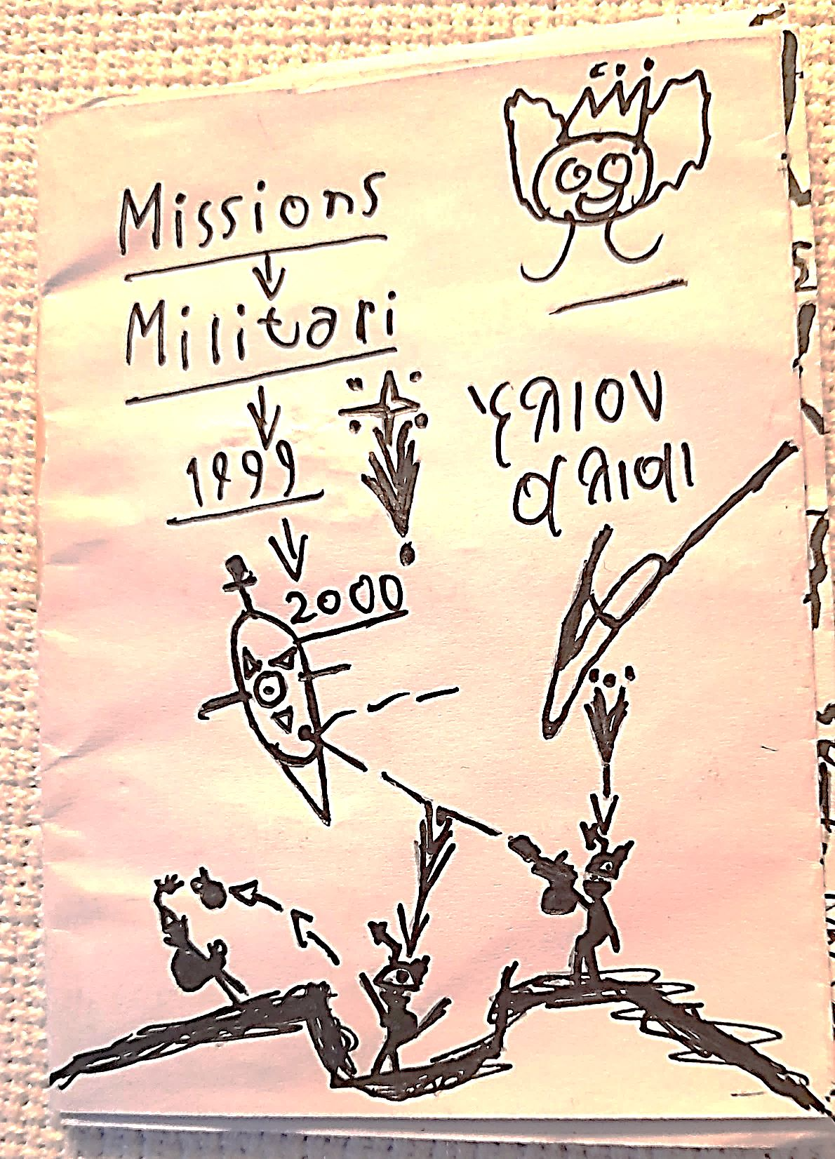

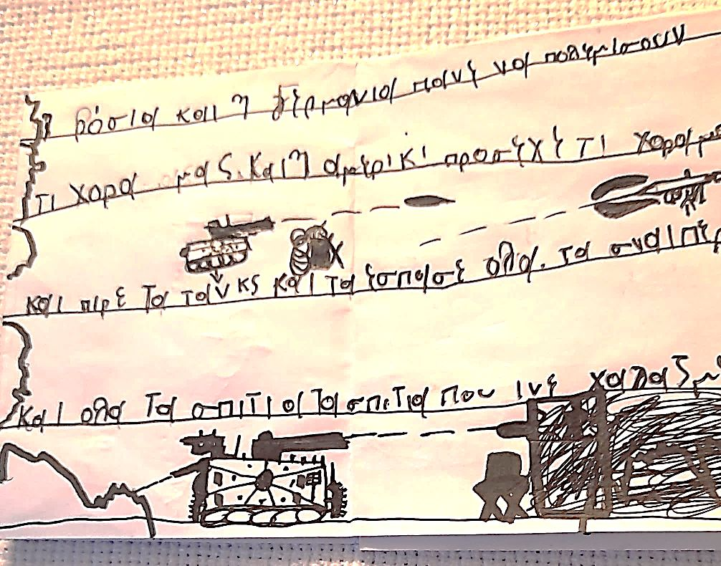
Παρακάτω θα σας παρουσιάσω μερικά Μικρά Βιβλία Freinet που έχουν φτιάξει μαθητές στο Τμήμα Ένταξης:
α. Ελεύθερη έκφραση Εδώ οι μαθητές εκφράστηκαν εντελώς μόνοι τους, χωρίς απολύτως καμία καθοδήγηση.

Slide 19
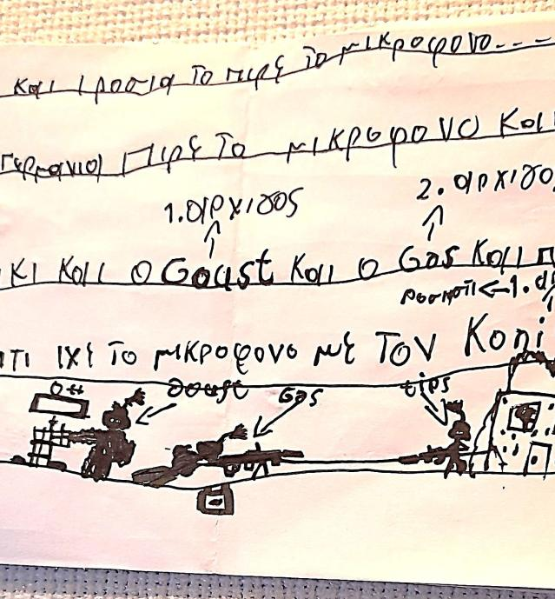
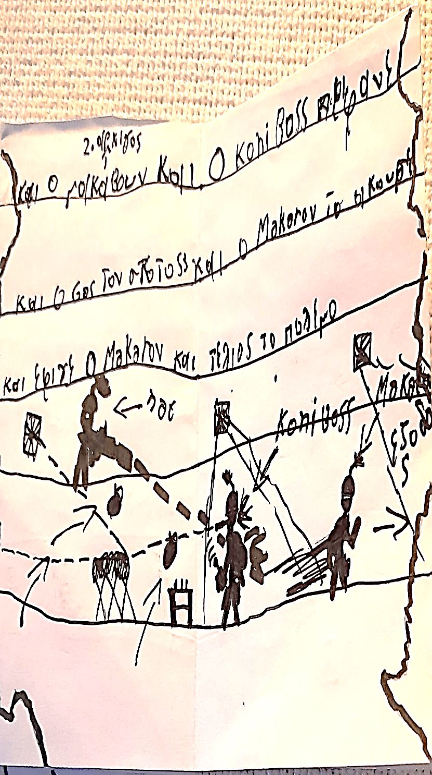

Slide 20
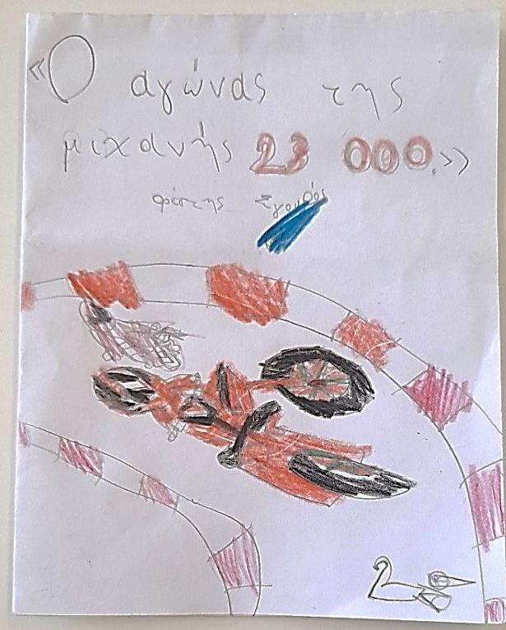

Slide 21
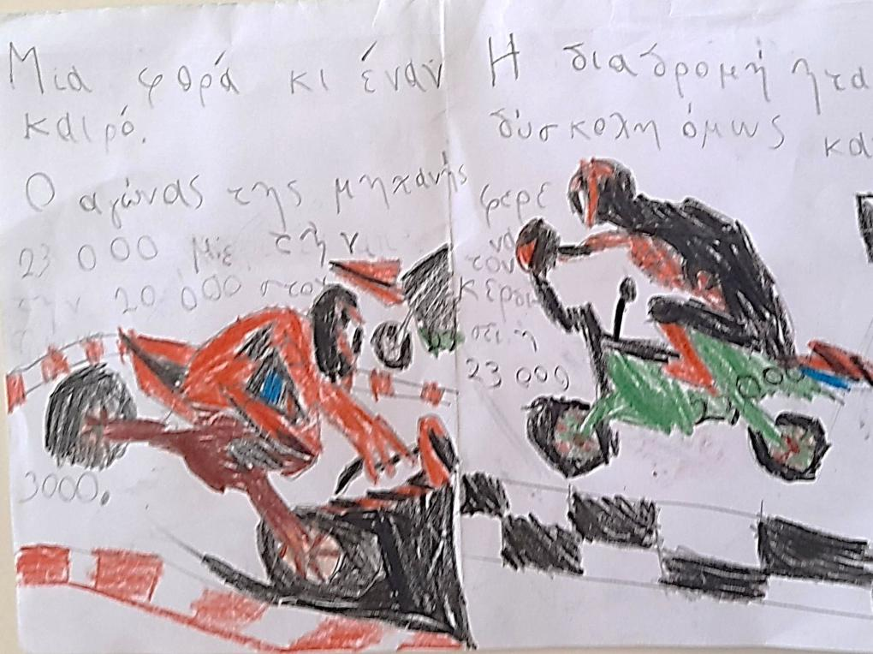

Slide 22
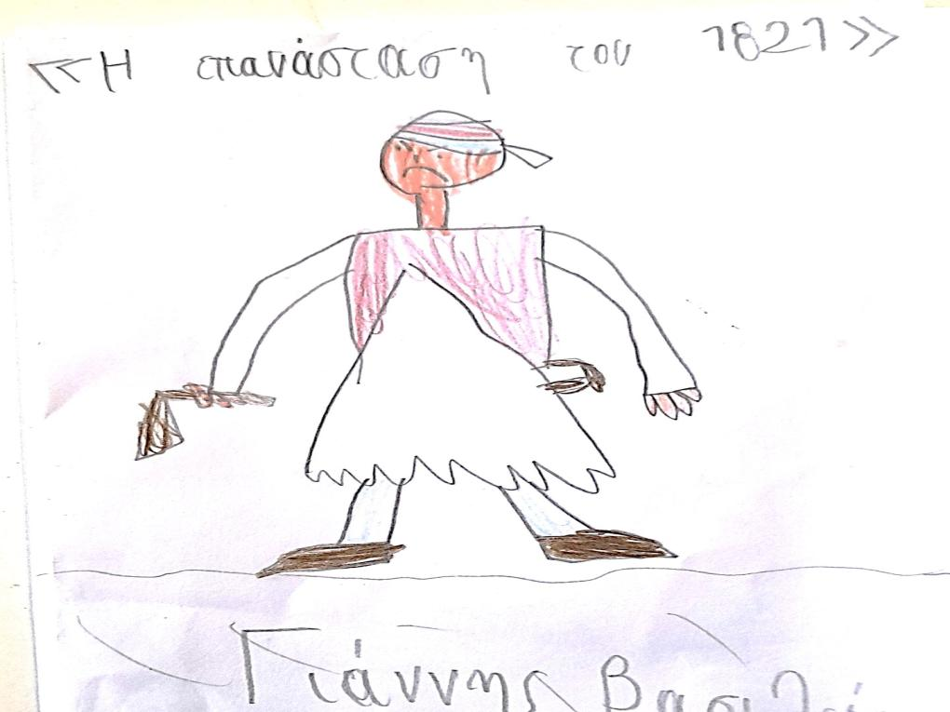

Slide 23
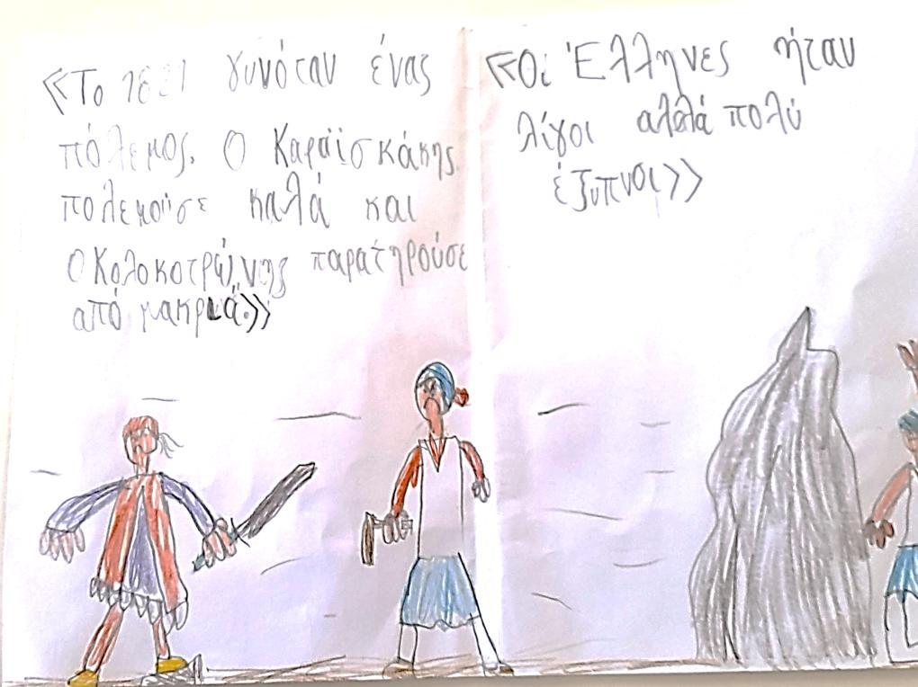

Slide 24
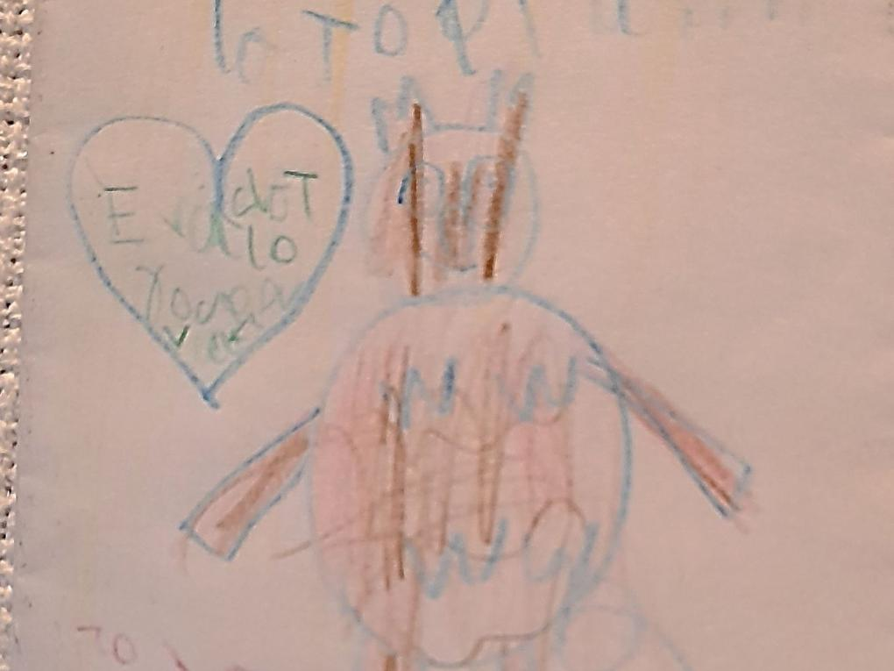
β. Προηγήθηκε προφορική αφήγηση και έπειτα έγραψαν οι μαθητές:

Slide 25
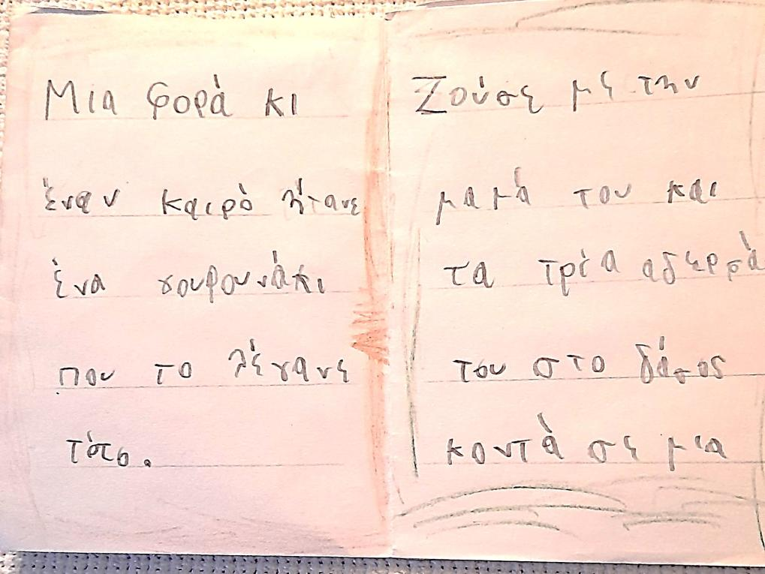

Slide 26
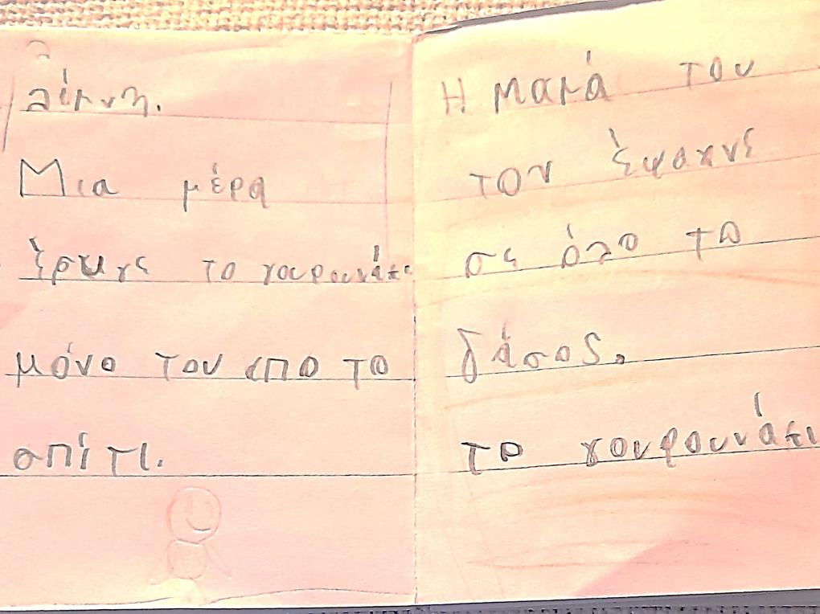

Slide 27
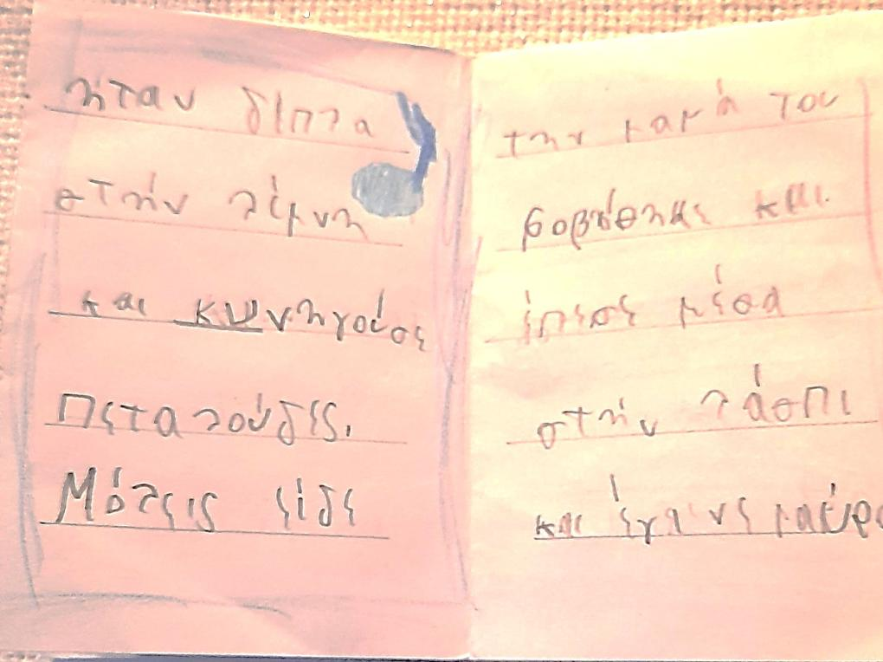

Slide 28
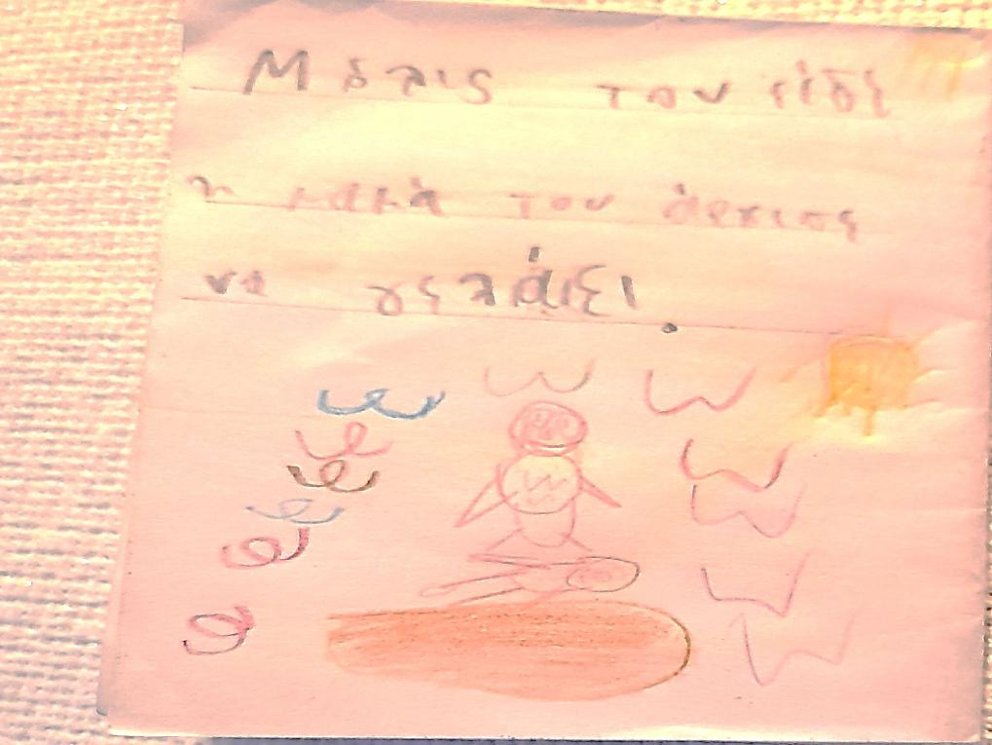

Slide 29
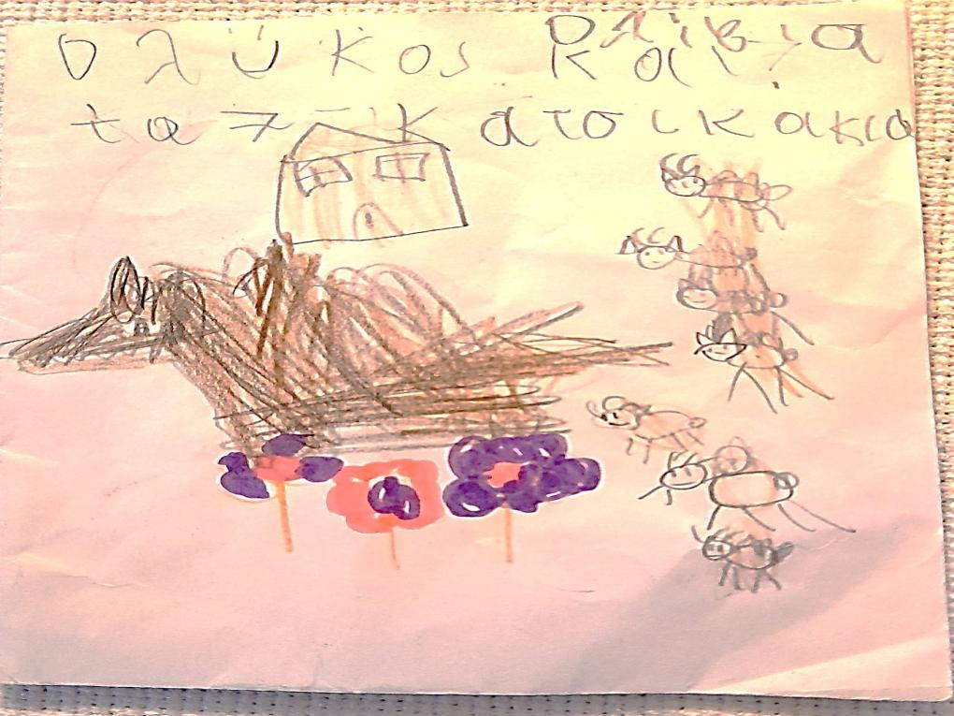

Slide 30
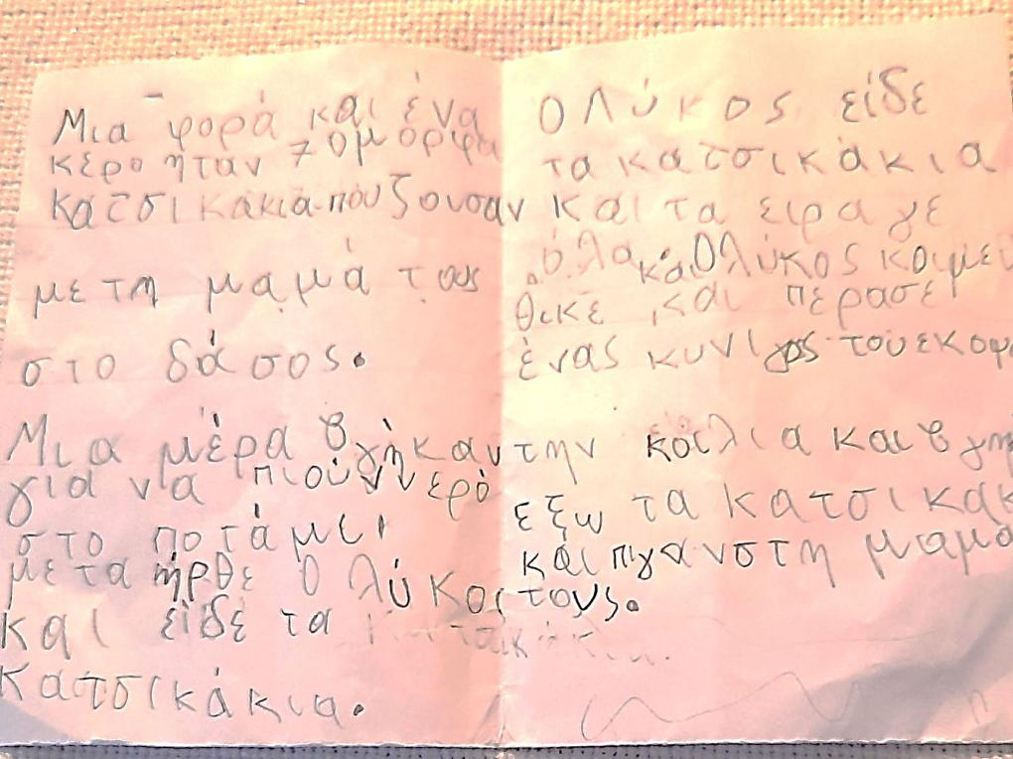

Slide 31
Πηγές
Hulme C, Snowling MJ. Reading disorders and dyslexia. Curr Opin Pediatr. 2016 Dec;28(6):731-735. doi: 10.1097/MOP.0000000000000411. Erratum in: Curr Opin Pediatr. 2018 Aug;30(4):597. PMID: 27496059; PMCID: PMC5293161.
Παιδαγωγική ομάδα ΟΜΑΔΑ "ΤΟ ΣΚΑΣΙΑΡΧΕΙΟ" (2014). Available at: https://skasiarxeio.wordpress.com/ (Accessed 14 April 2024).

Slide 32
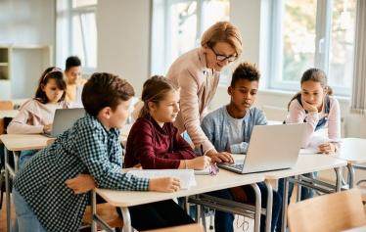
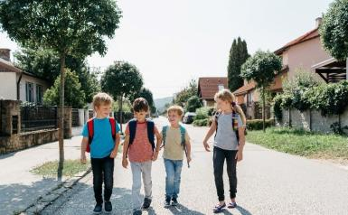

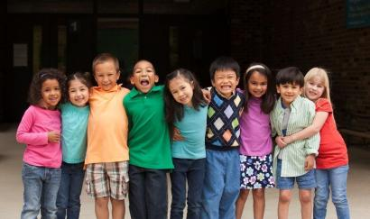
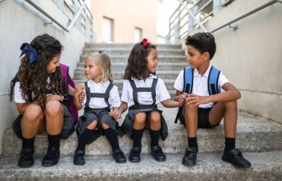

Σας ευχαριστώ πολύ!

